Slide 1
Ski de fond Québec
12.09.20

Slide 2
Plan stratégique 2019-2022
Une fédération pour tous les fondeurs du Québec
Mission, élément 1 | Servir et accompagner équitablement ses membres vers l’atteinte d’objectifs partagés par le plus grand nombre
Tournée des clubs et organismes:
Laurentides (Fondeurs-Laurentides, Regroupement ski de fond Laurentides)
Outaouais (Chelsea Nordiq, Gatineau Loppet, Marathon canadien de ski, Nakkertok et Skinouk)
Québec/Chaudière-Appalaches (CNMSA, Club Rouge et Or, Regroupement ski de fond raquette et Skibec).
Notes:
Pour utiliser cette diapositive d'animation de titre avec une nouvelle image, il suffit de 1) déplacer la forme semi-transparente supérieure sur le côté, 2) supprimer l’image, 3) cliquer sur l’icône de l’image pour ajouter une nouvelle image, 4) déplacer la forme semi-transparente vers la position d’origine 5) actualiser le texte sur la diapositive.

Slide 3
Plan stratégique 2019-2022
Une fédération pour tous les fondeurs du Québec
Mission, élément 2 | Soutenir les clubs et centres dans leur développement, tant pour la pratique récréative que pour le développement des champions de demain et des professionnels qui les encadrent
Sollicitation accrue auprès des clubs récréatifs
Plus de 600 membres : un record
Soutien aux entraineur.e.s
Plus de 120 000$ investis (engagement, formation, certifications)
Sécurité et encadrement
Nouvelles politiques sur les abus, les différends, l’éthique, l’équité et la sécurité
Signataire de l’avis sur l’Éthique et le Code de gouvernance des OBNL (sport/loisir)
Notes:
Pour utiliser cette diapositive d'animation de titre avec une nouvelle image, il suffit de 1) déplacer la forme semi-transparente supérieure sur le côté, 2) supprimer l’image, 3) cliquer sur l’icône de l’image pour ajouter une nouvelle image, 4) déplacer la forme semi-transparente vers la position d’origine 5) actualiser le texte sur la diapositive.

Slide 4
Plan stratégique 2019-2022
Une fédération pour tous les fondeurs du Québec
Mission, élément 3 | Faire la promotion soutenue du ski de fond et œuvrer à sa patrimonialisation dans l’identité collective québécoise
Augmentation de la qualité et de la fréquence de nos publications
Site internet mis à jour, avec un accueil plus convivial
Infolettre hebdomadaire, beaucoup plus créative et attrayante
Articles de fond avec chroniqueurs vedettes
Promotion de nos valeurs et d’un mode de vie sain et complet
Plateformes internet OnYva.ca et Vadoncjouer.ca
Revitalisation du Comité des événements et des officiels
Soutien à la promotion et la certification des officiels (12 500$)
Notes:
Pour utiliser cette diapositive d'animation de titre avec une nouvelle image, il suffit de 1) déplacer la forme semi-transparente supérieure sur le côté, 2) supprimer l’image, 3) cliquer sur l’icône de l’image pour ajouter une nouvelle image, 4) déplacer la forme semi-transparente vers la position d’origine 5) actualiser le texte sur la diapositive.

Slide 5
Plan stratégique 2019-2022
Une fédération pour tous les fondeurs du Québec
Mission, élément 4 | Soutenir la mise en réseaux des différentes instances impliquées dans le ski de fond (associations, gouvernements et ONG) vers l’atteinte d’objectifs partagés par le plus grand nombre)
Ski de fond Québec de plus en plus impliquée auprès de diverses instances
Relations approfondies avec les autres fédérations et instances gouvernementales
Sports Québec, Ministère de l’Éducation du Québec,
Relations approfondies avec les autres Organismes nationaux de loisir
Membre fondateur du Réseau plein air Québec
Relation étroite avec Cross-Country Ski Ontario et Nordiq Canada
Participation à des comités stratégiques ciblés.
Notes:
Pour utiliser cette diapositive d'animation de titre avec une nouvelle image, il suffit de 1) déplacer la forme semi-transparente supérieure sur le côté, 2) supprimer l’image, 3) cliquer sur l’icône de l’image pour ajouter une nouvelle image, 4) déplacer la forme semi-transparente vers la position d’origine 5) actualiser le texte sur la diapositive.

Slide 6
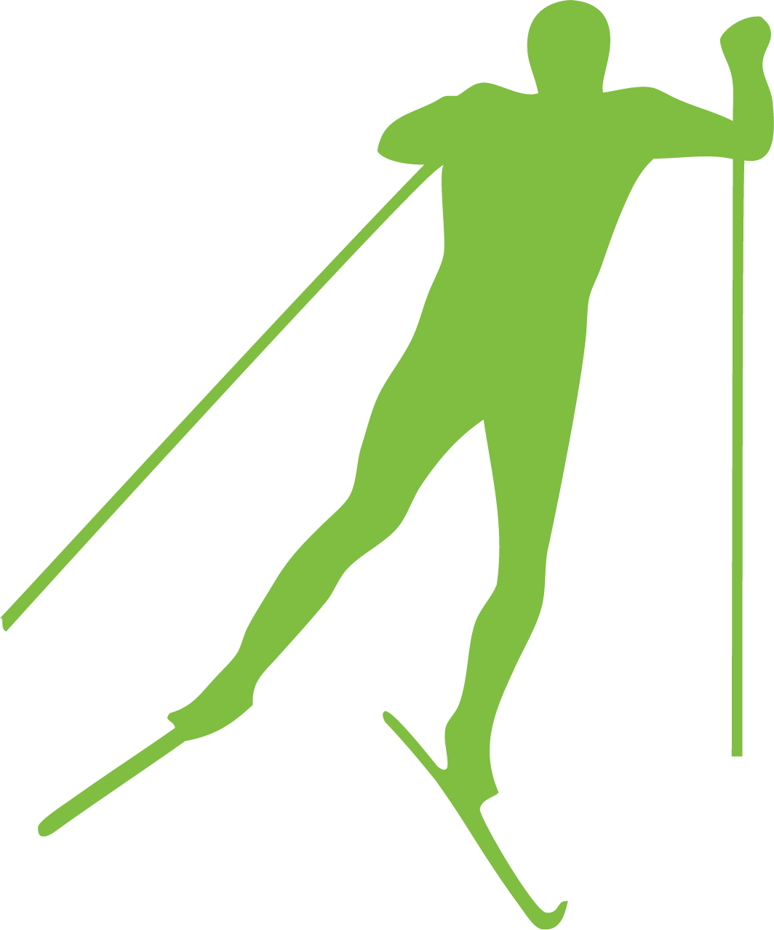
Soutenir Ski de fond Québec
Une fédération pour tous les fondeurs du Québec
Le gouvernement du Québec est le gouvernement provincial canadien qui soutient le plus le sport amateur. Ski de fond Québec reçoit 65% de son financement du GQ.
Dépenses totales de Ski de fond Québec en 2019-2020 1 336 000$
Programme de soutien aux fédérations sportives québécoises (PSFSQ) 108 200$
Programme de soutien au développement de l’excellence (PSDE) 184 500$
Programme de soutien aux événements sportifs (PSÉS et PSÉSi) 510 000$
Appariement Placements Sports 54 000$
Institut national du sport du Québec (INS) 49 000$
Tout soutien ou don provenant d’un organisme qui serait qualifié comme étant un organisme public québécois en vertu de la Loi M-30
Ski de fond Québec est considérée un organisme public québécois (Loi M-30)
Notes:
Pour utiliser cette diapositive d'animation de titre avec une nouvelle image, il suffit de 1) déplacer la forme semi-transparente supérieure sur le côté, 2) supprimer l’image, 3) cliquer sur l’icône de l’image pour ajouter une nouvelle image, 4) déplacer la forme semi-transparente vers la position d’origine 5) actualiser le texte sur la diapositive.

Slide 7
Ski de fond Québec
Une fédération pour tous les fondeurs du Québec
Questions et réponses
Quelques questions...
Notes:
Pour utiliser cette diapositive d'animation de titre avec une nouvelle image, il suffit de 1) déplacer la forme semi-transparente supérieure sur le côté, 2) supprimer l’image, 3) cliquer sur l’icône de l’image pour ajouter une nouvelle image, 4) déplacer la forme semi-transparente vers la position d’origine 5) actualiser le texte sur la diapositive.

